Slide 1
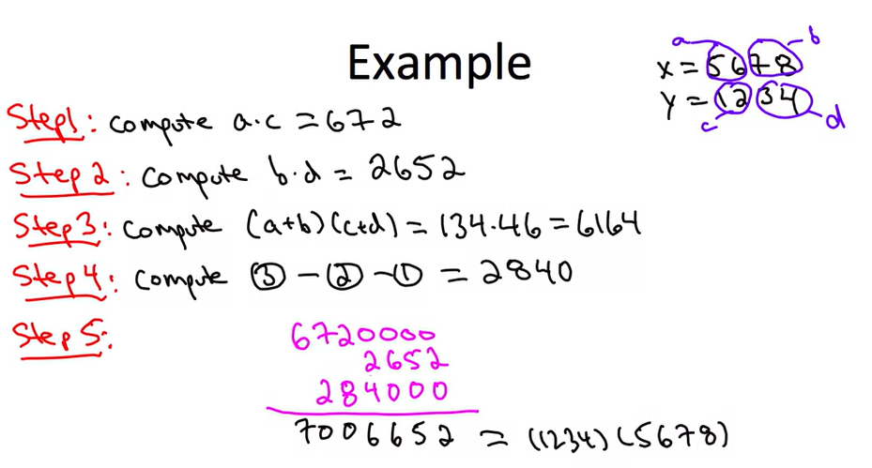

Slide 2
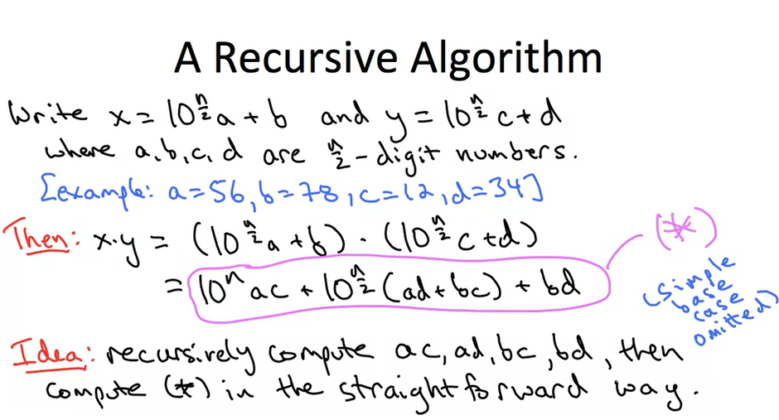
ac,bd를 순환되게 계산해서 점점 작은 단위로 계산해간다.
한자리 곱셈과 같은 simple base case는 생략하고 간단한 곱연산으로 처리한다.

Slide 3
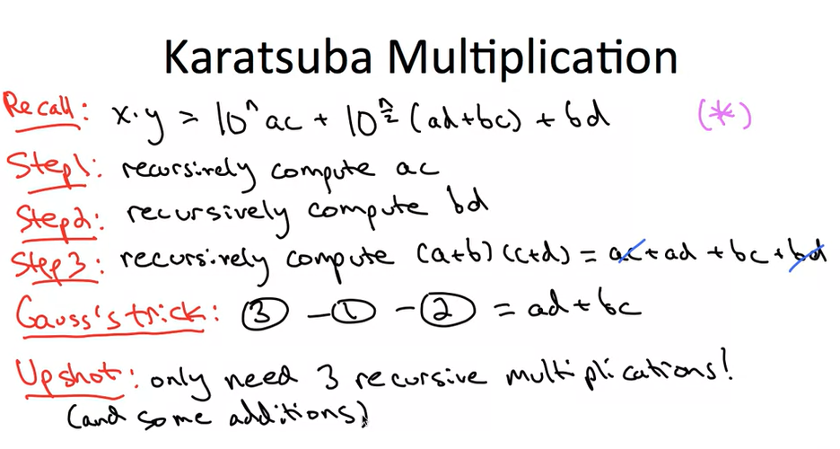

Slide 4
Merge Sort

Slide 5
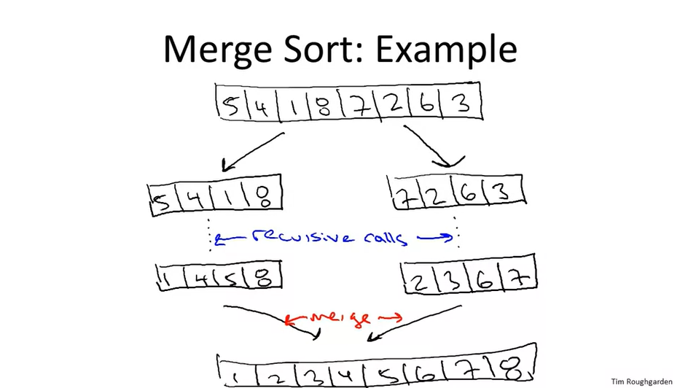
Merge Sort : 여러 개의 작은 단위로 나눈 후, Recursive하게 순서를 맞춘다.
Pseudo Code
Ignore base cases
Recursively sort 1st half of array
Recursively sort 2nd half of array
Merge two sorted subarray into one

Slide 6
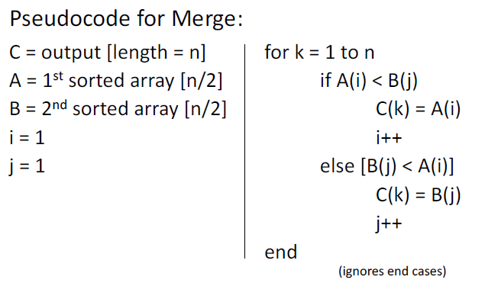
A, B 내부에서의 순서이므로 어디가 더 작을 지 모른다.
따라서 다음과 같이 하나씩 비교하면서 작은 것을 merge한다.

Slide 7
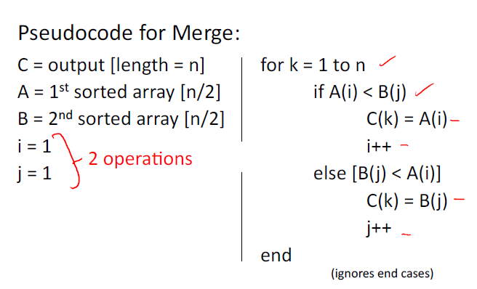
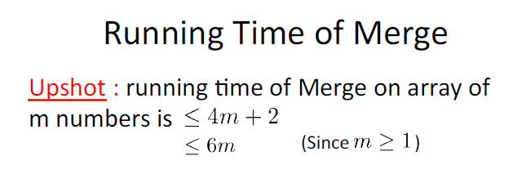
얼마나 오래걸리냐 = 디버거에서 한줄씩 실행한다고 할때, 몇 번이나 실행 버튼을 눌렀냐를 세면 된다.
하나의 segment의 순환마다 6m의 시간복잡도를 갖는다.
참고로 원래 4m+2인데, m을 가장 작은 1로 치는 경우로 해서 6m으로 치고 상수를 없앴다.

Slide 8
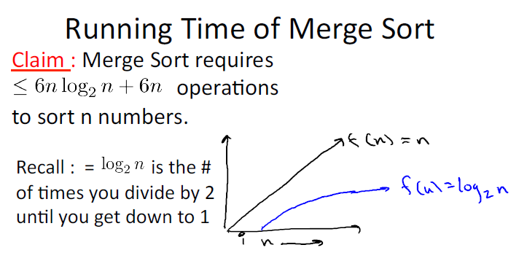
Merge Sort의 총 required time

Slide 9
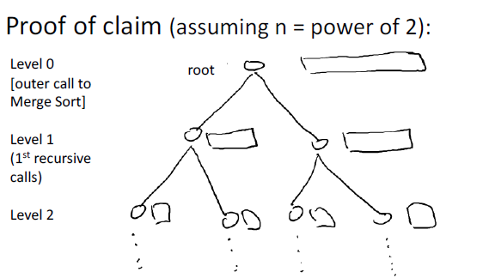


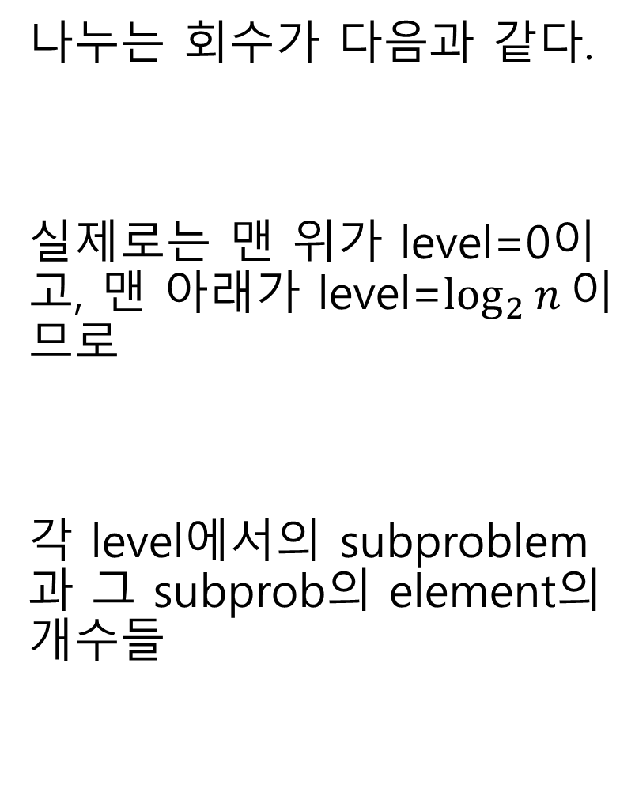
나누는 회수가 다음과 같다.
실제로는 맨 위가 level=0이고, 맨 아래가 level=$\log_{2}{n}이$므로
각 level에서의 subproblem과 그 subprob의 element의 개수들

Slide 10
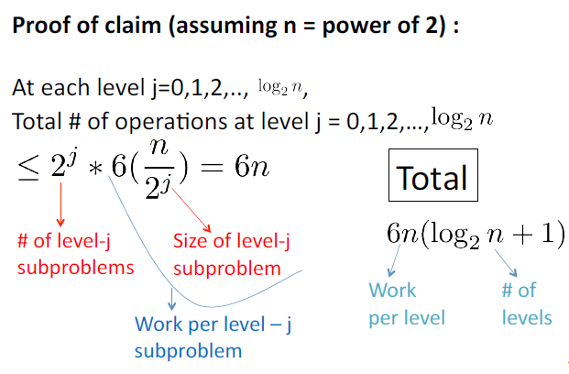
따라서 각 level에서의 subproblem과 남은 array size를 곱하면, 그 level에서의 총 계산양이 나올 것이다.
그 결과가 바로 6n
그리고 이를 나눈 횟수 = level의 개수를 곱하면 전체 계산양이 나온다.

Slide 11
Worst-case Analysis
가정이 필요없고, 제일 연산이 많이, 오래걸리는 upper bound를 찾는 분석방법이다.
Average-case, benchmarks 방법은 해당 domain에 관한 지식이 있어야 주요 input을 정할 수 있다.
Constant facto와 lower-order term은 모두 무시한다.
이유?
계산 용이
Machine architecture/compiler/programmer의 영향 없이 high level에서만 계산하기 위해서
실제로 이렇게 해도 알고리즘끼리의 비교에 문제가 없다.

Slide 12

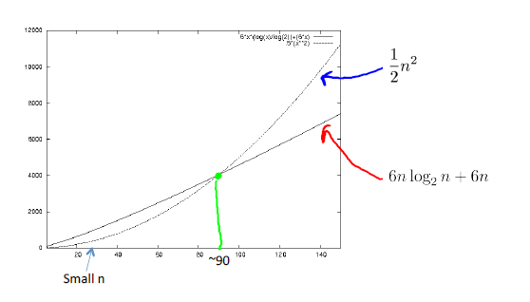
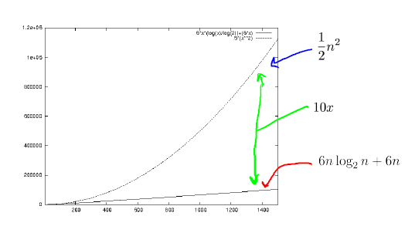
Input size n은 충분히 큰 수로 취급한다. 거의 무한 정도로
Big Inputs are interest!
이 과정을 통해 얻게되는 알고리즘의 계산 양에대한 주요 식을 ‘sweet spot’이라고한다.
Fast algorithm
=
Worst-case running
Time grows slowly
With input size

Slide 13
Asymptotic Analysis

Slide 14
Big-O 표기를 배운다.
High level에서의 계산양
architecture/language/compiler-dependent details로 인한 계산양을 무시한다.
다른 알고리즘과 비교가 용이해진다.
Suppress constant factors(machine dependent) and lower-order terms(irrelevant for large input)
Running time is O(n log n)

Slide 15
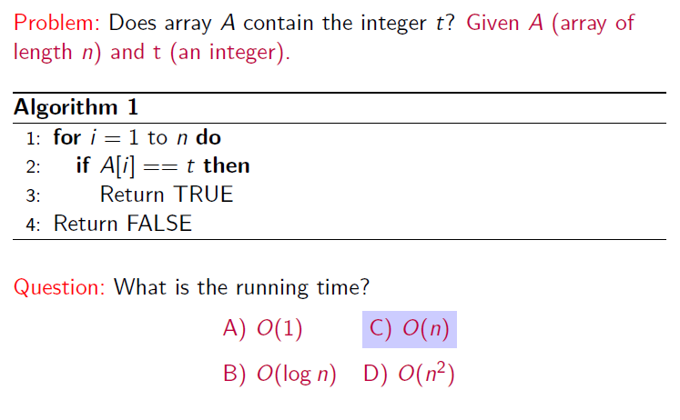
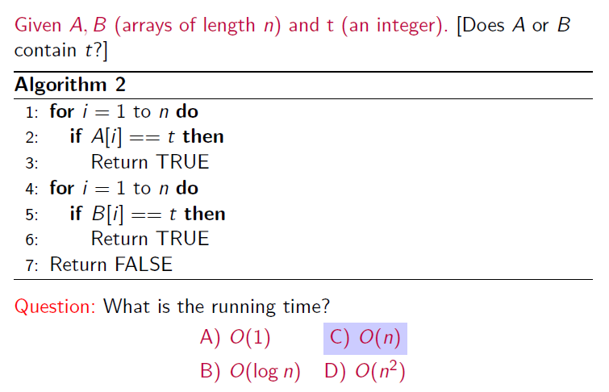
One loop의 경우
상수 계수 혹은 상수항이 붙을 수 있지만, big O notation에서는 이를 모두 제거한다.
Two Loop의 경우에도
마찬가지의 big O notation을 보인다.

Slide 16
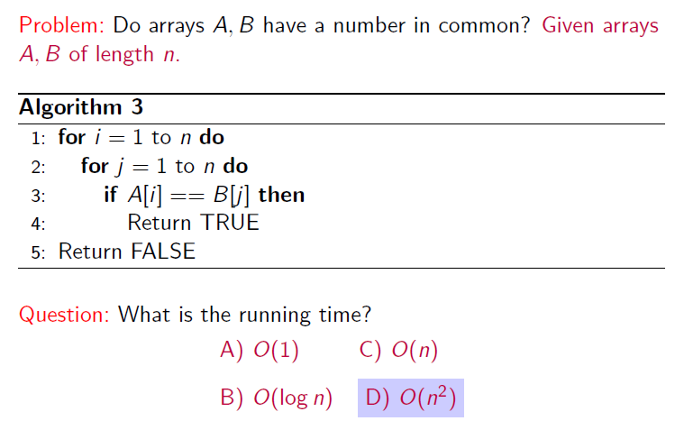
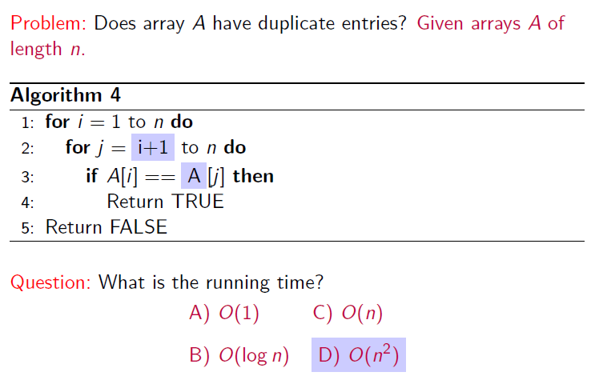
이 경우 입력치의 제곱으로 연산량이 늘어나므로,O(n^2)이 된다.
결과적으로, iteration의 nested 된 개수마다 n에 승수가 올라간다.

Slide 17
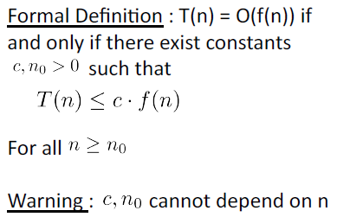
https://holika.tistory.com/entry/%EC%9E%90%EB%A3%8C%EA%B5%AC%EC%A1%B0-%EB%B9%85%EC%98%A4-%ED%91%9C%EA%B8%B0%EB%B2%95Big-O-notation%EC%9D%B4%EB%9E%80#:~:text=%EB%A7%A8%20%EC%B2%98%EC%9D%8C%EC%97%90%20%EB%A7%90%ED%96%88%EB%93%AF%20Big,%EB%9D%BC%EA%B3%A0%20%EC%83%9D%EA%B0%81%ED%95%B4%20%EB%B3%BC%20%EC%88%98%20%EC%9E%88%EB%8B%A4.
Big-O의 수학적 정의
어떤 함수 f(n)의 Big-O notation이 O(g(n))라는 것은,
n의 값이 일정 수준이 넘어가면(충분히 많은 아이템을 사용한다면)
그 이상의 어떤 n을 대입하여도 c*g(n)보다 결과값이 작은 상수 c가 존재한다는 뜻이다.
예를 들어, 어떤 함수 f(n)의 Big-O notation이 O(n)이라면, 특정 값보다 커지면 무한대까지 계속 f(n)이 c*n(c는 임의의 상수)보다 작다는 것이다.

Slide 18
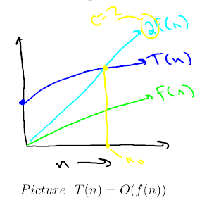
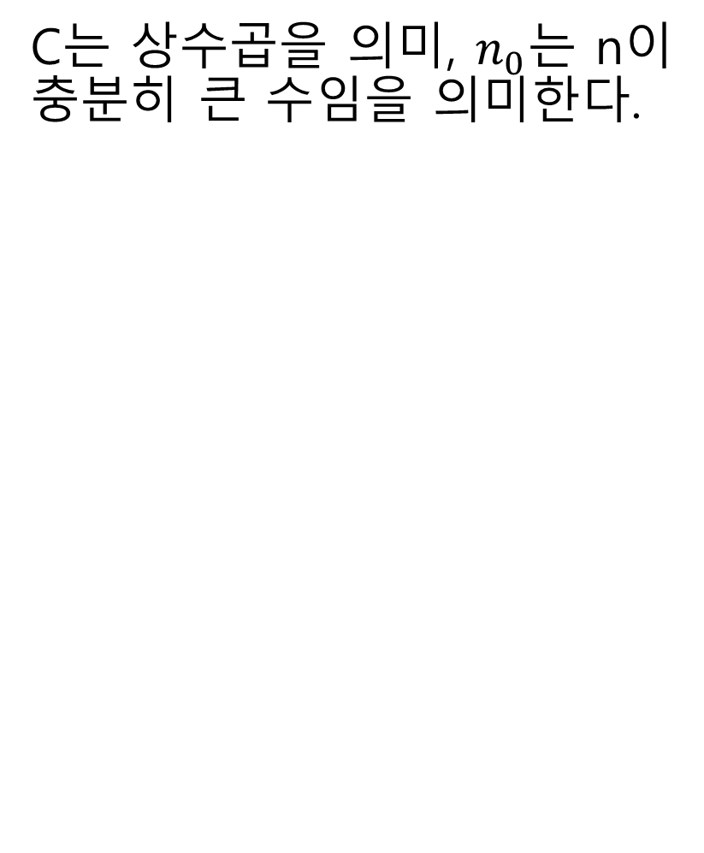
C는 상수곱을 의미, $n_{0}$는 n이 충분히 큰 수임을 의미한다.

Slide 19
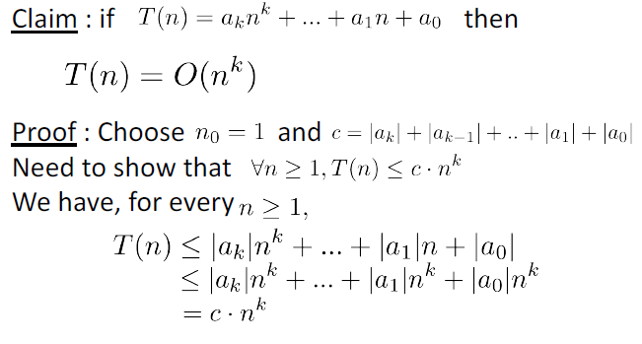
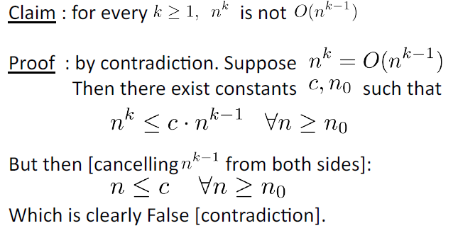
Big O 표기에 대한 몇가지 정리
상수 계수 삭제/고차원을 제외한 다른 항의 제거 가능 증명
두번째 증명으로 인해 다항식의 다른 거듭제곱은 붕괴되지 않고, 서로 구분된다.

Slide 20
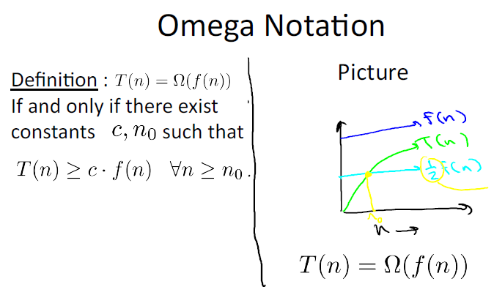
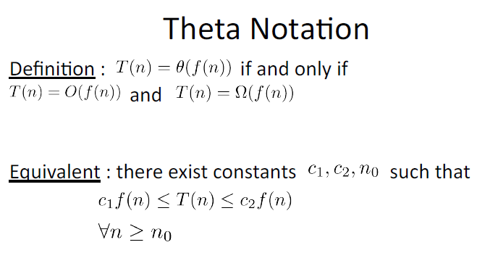
Big O와 비슷한 의미의 다른 정의들

Slide 21
Problems

Slide 22
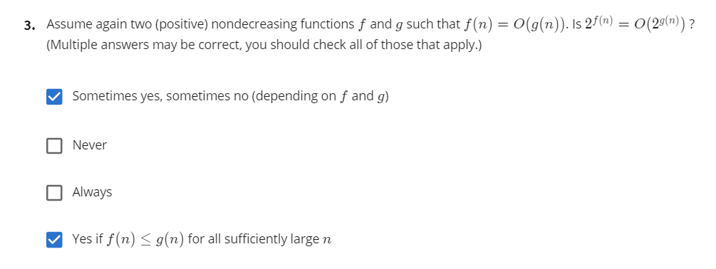
f(n) = 1/2n^2
인 경우, g(n) = n^2 이 되는 경우를 생각해보자
Never와 Always는 당연히 아니고, 숫자가 커지면 충분히 들어맞으므로 마지막 선지가 맞고, general한 경우는 성립하지 않으므로 첫 번째 선지도 맞다.

Slide 23
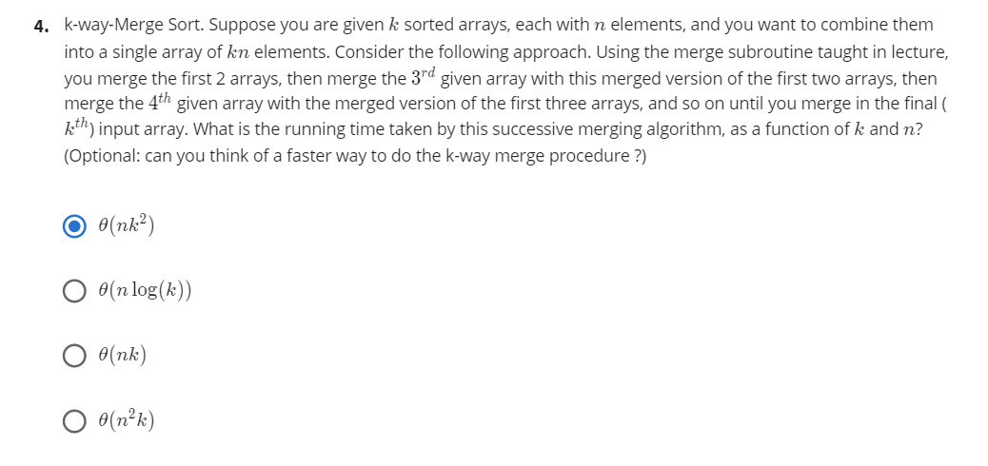
K * k * n
K 개의 array->k번 반복
Merge 과정의 연속으로 Array가 커져서 (k-1)n과 n의 merge와 같은 case가 생길 수 있으므로, kn

Slide 24
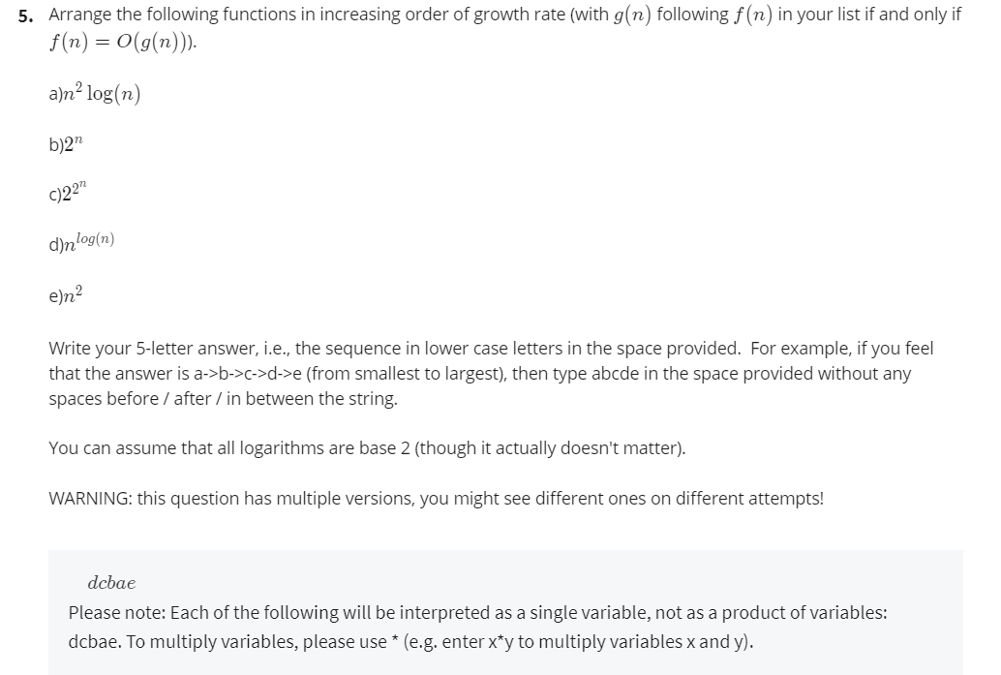
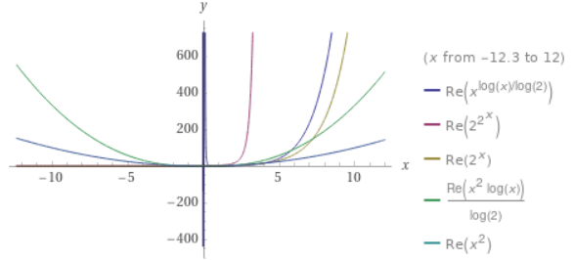
그냥 wolfram alpha로 그래프 그려서 비교하는 게 더 낮다.
근데 오히려 답변이 틀린 것 같다. 왜지?

